Slide 1
Из опыта внедрения профессиональных проб в Крапивинском муниципальном районе
.
Вера Дмитриевна Сорокина, заместитель директора по УВР ГПОУ ЗМТ;
Татьяна Алексеевна Лукина, методист

Slide 2
Численность учащихся
 | школы | 8 кл. | 9 кл. | 10 кл. | 11 кл.
1 | МБОУ «Банновская основная общеобразовательная школа» | 1 | 14
2 | МБОУ "Барачатская основная общеобразовательная школа» | 9 | 9
3 | МБОУ «Борисовская средняя общеобразовательная школа» | 22 | 16 | 9 | 13
4 | МБОУ «Зленовская основная общеобразовательная школа» | 6 | 10
5 | МБОУ «Красноключинская основная общеобразовательная школа» | 4 | 6
6 | МБОУ «Мунгатская основная общеобразовательная школа» | 7 | 8
7 | МБОУ «Перехляйская основная общеобразовательная школа» | 15 | 9
8 | МБОУ «Тарадановская средняя общеобразовательная школа» | 11 | 7 | 10 | 9
9 | МБОУ «Шевелёвская средняя общеобразовательная школа» | 20 | 26 | 7 | 8
10 | МБОУ «Зеленогорская средняя общеобразовательная школа» | 40 | 40 | 26 | 11
11 | МБОУ «Крапивинская средняя общеобразовательная школа» | 83 | 69 | 38 | 25
12 | МКОУ «Крапивинская общеобразовательная школа-интернат» | 12 | 12
 | ВСЕГО ДЕТЕЙ | 230 | 226 | 90 | 66

Slide 3
Направления подготовки
Социально-правовое
Механическое
39.02.01 Социальная работа
40.02.01 Право и организация соцобеспечения
35.01.14 Мастер по ТО и ремонту МТП
23.02.01 ТО и ремонт а/т
Швейное
(для лиц с ОВЗ, выпускники школ VIII вида)
Строительное
(для лиц с ОВЗ, выпускники школ VIII вида)
19601 Швея
19727 Штукатур
13450 Маляр

Slide 4
Этапы
1. Постановка целей и задач
2. Рабочая группа
3. Разработка программ проб
4. Совещание с директорами школ
5. Заключение договоров со школами и социальными партнерами
6. Составление графиков проб, согласование с муниципалитетом и директорами школ
7. Проведение занятий
8. Подведение итогов

Slide 5
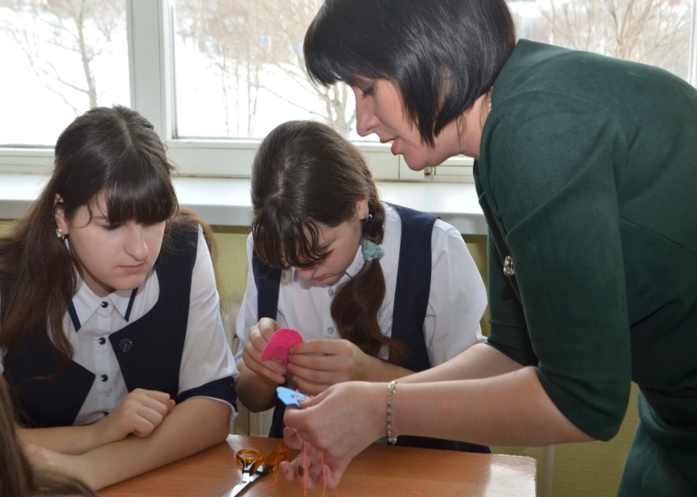
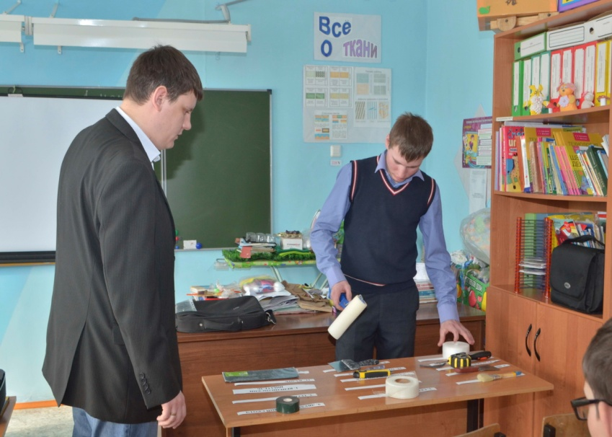
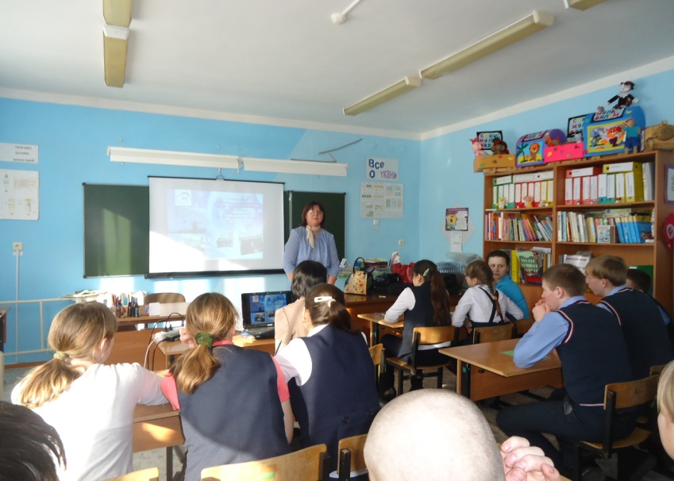
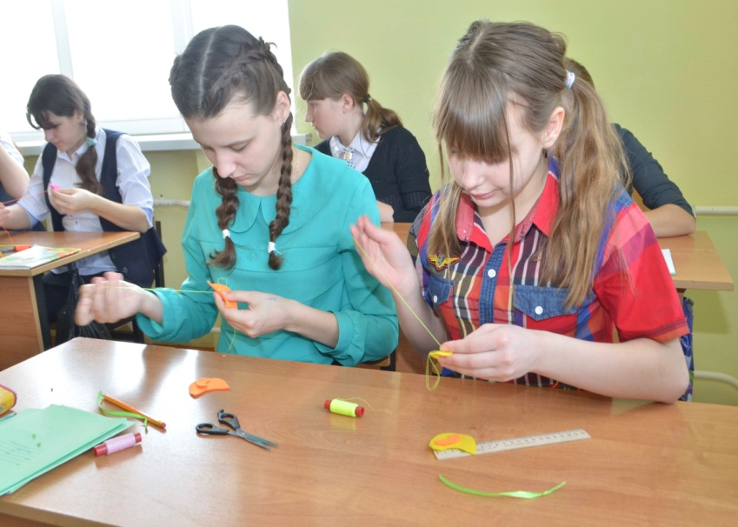
Занятия в школе-интернате

Slide 6
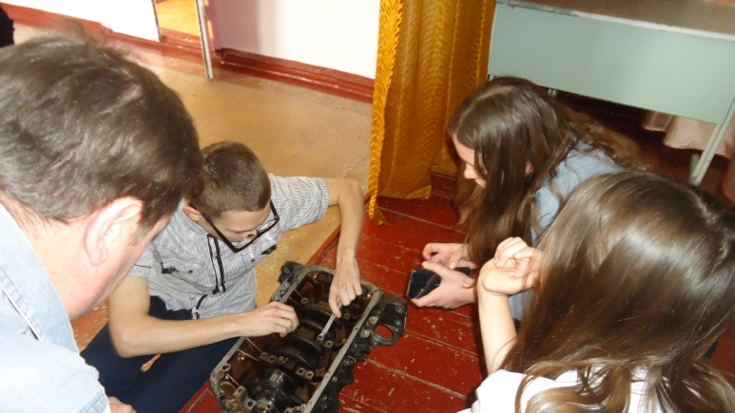
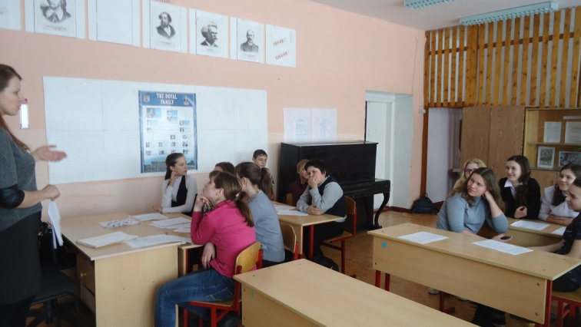
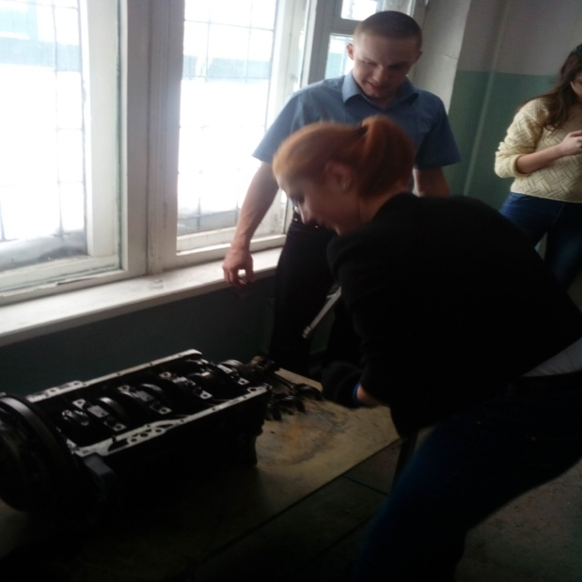
Профпробы по специальности 23.02.01 ТО и ремонт а/т
Занятия по разборке КШМ легкового автомобиля с учениками 9 класса

Slide 7
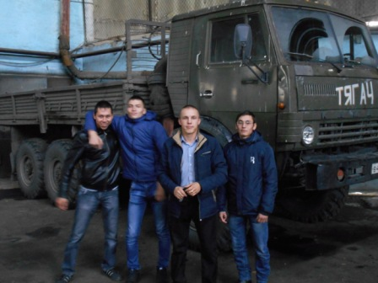
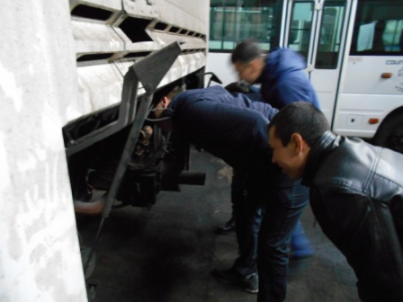
Экскурсия на ГПАТП п.Зеленогорский

Slide 8
Выводы
1. В дальнейшей работе такие занятия считаем нужным проводить с начала учебного года и заканчивать в конце 3-й четверти, т.к. далее учащиеся школ начинают усиленно готовиться к выпускным экзаменам;
2. К обучению по программам профпроб необходимо привлекать учеников с 8 класса, т.к. занятия необходимо рассчитать на срок обучения 2 года с целью осознанного выбора учащимися будущей профессии;
3. Для более полного охвата учащихся Крапивинского района необходимо широко внедрять дистанционные технологии и электронное обучение;

Slide 9
Спасибо за внимание

